Slide 1
SPORTING CLUB
Where you find everything YOU need !

Slide 2
“We don't just build websites, we build websites that SELLS”
“

Slide 3

Whoa!
On a utilisé la méthode agile de gestion de projet et le framework Scrum est basé sur une méthode itérative de livrables du produit.
On a utilisé Azure DevOps

Slide 4
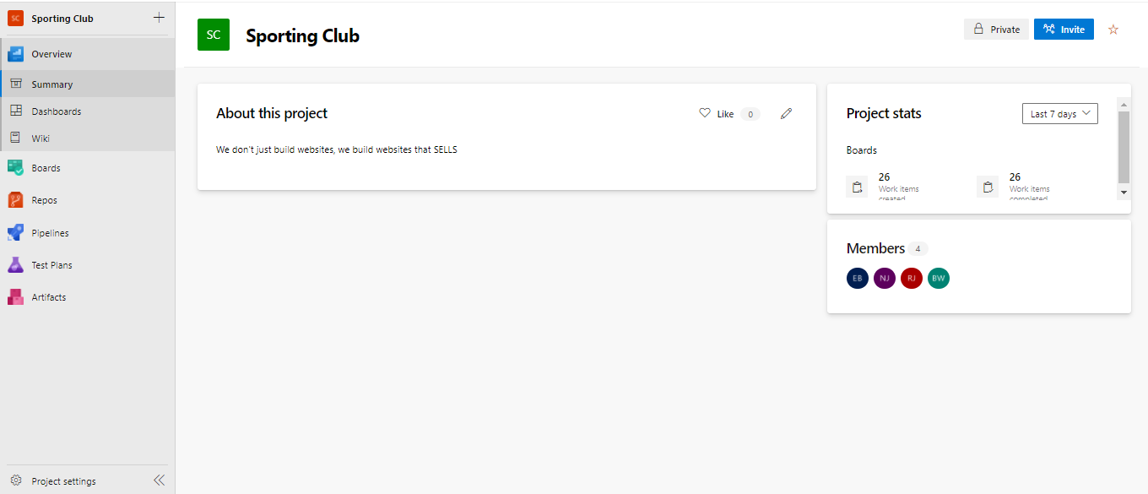

Slide 5
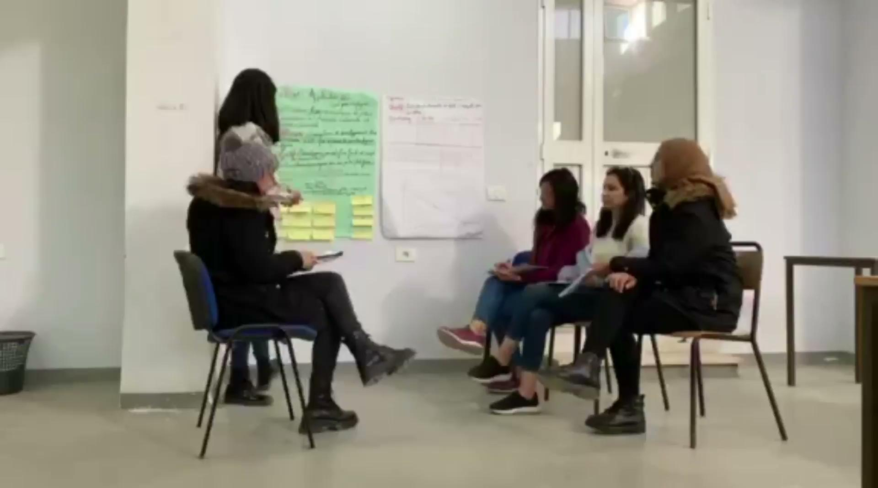

Slide 6

Scrum team
Product Owner : - Rahma JALLOULI
Scrum Master : - Wiem BELHADJ
Developers : - Eya BOUHAMED
- Nour JRIDI
- Wiem BELHADJ
- Rahma JALLOULI

Slide 7

Projet
Vision
Application Web
Boutique en ligne
Avoir la boutique la plus reconnue à l’échelle national
Mission
Objectifs
Analyse , conception et développement d’un site web dynamique qui contient 2 parties : Back Office et Front Office
Un site bien structuré
Une modélisation UML + conception de la BD
Interface fonctionnelle et facile à manipuler

Slide 8
Product Backlog
En tant qu'Administrateur
En tant que
Client
Gèrer produits
Gérer commandes
Gérer catégories
Gérer clients
Affichage des statistiques
Gérer les promotions
Gèrer fournisseurs
Authentification
Inscription /connexion
Consulter des produits
Rechercher produit
Gèrer panier
Passer une commande
Paiement

Slide 9
Sprint Backlog
Du 22/10/21 Jusqu’à 18/12/21
SPRINT 1
SPRINT 2
SPRINT 3
SPRINT 4
Charte Graphique
Création de LOGO
Secteur d’activité
Conception UML
Préparation de base de données
Recherche des templates
Brainstorming sur les frameworks
Durée de chaque sprint : 1 semaine

Slide 10
Sprint Backlog
Du 22/10/21 Jusqu’à 20/01/22
SPRINT 5
SPRINT 6
SPRINT 7
SPRINT 8
Dashboard
Coté Administrateur
Coté Client
Création de chatbot
Durée de chaque sprint : 1 semaine

Slide 11

Sprint 1 : Du 22/10/21 Jusqu’à 29/10/21
Charte Graphique / Création de LOGO / Secteur d’activité

Slide 12
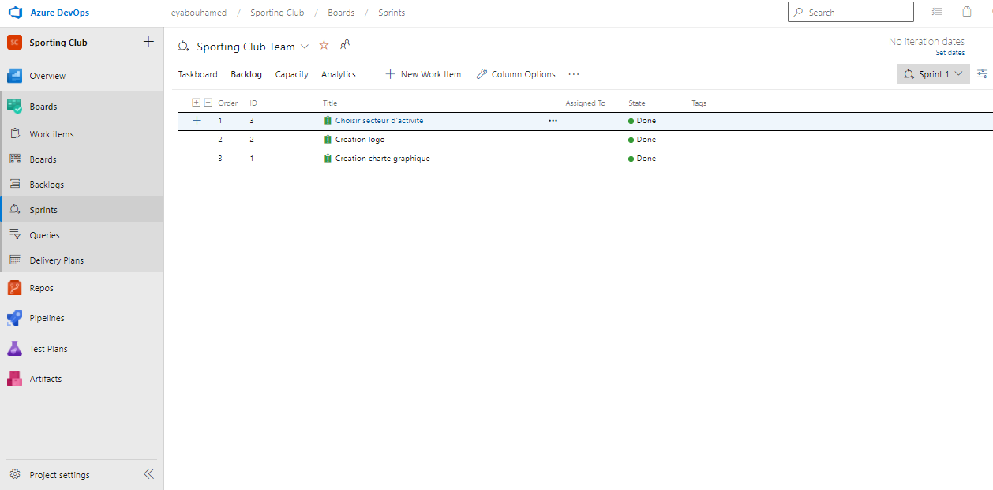

Slide 13

Charte Graphique
Charte Administrateur
Les couleurs :
#222222
#BE0000
#666666
Logo
Secteur d’activité
Vente des équipements de sport
Charte Client
Les couleurs :
#222222
#BE0000
#666666

Slide 15
Sprint 2 : Du 29/10/21 Jusqu’à 06/11/21
Conception UML

Slide 16
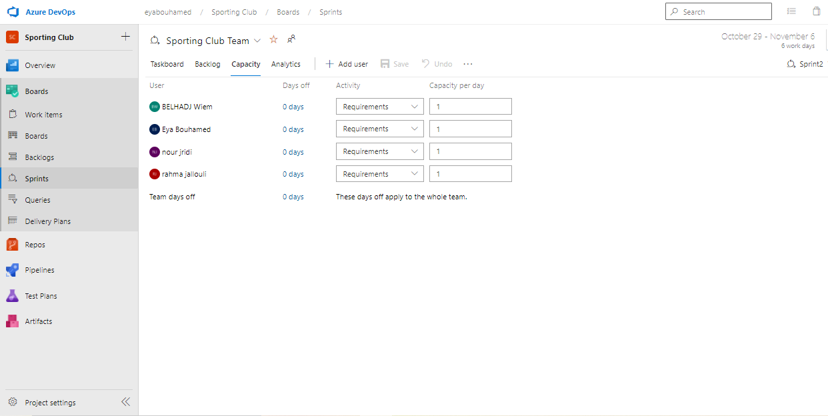

Slide 17
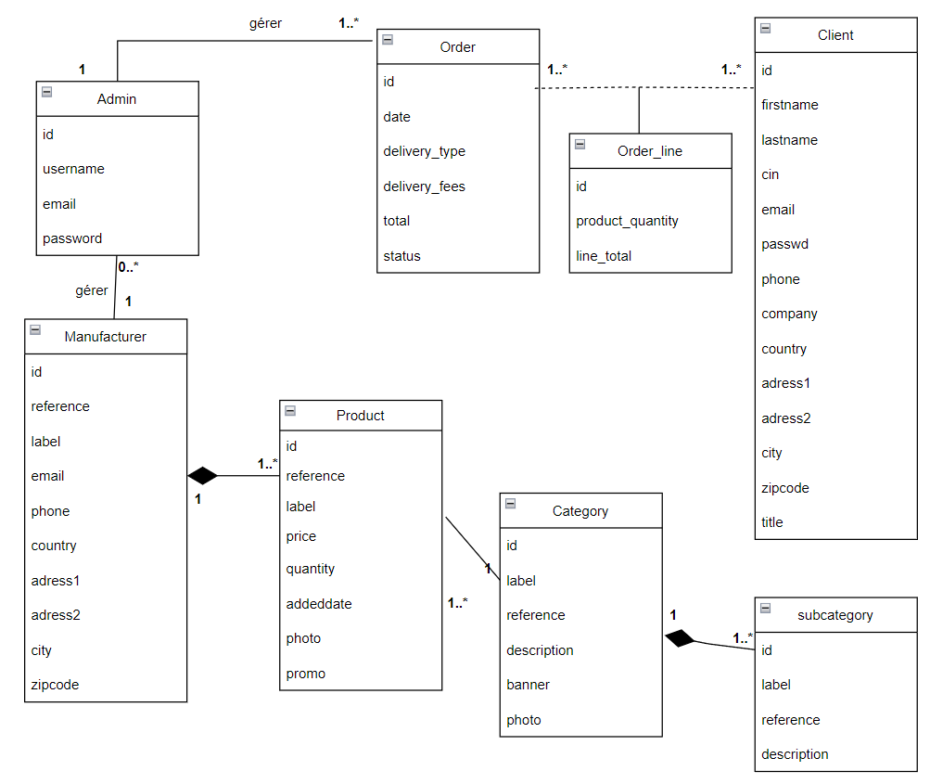
Diagrammes

Slide 18
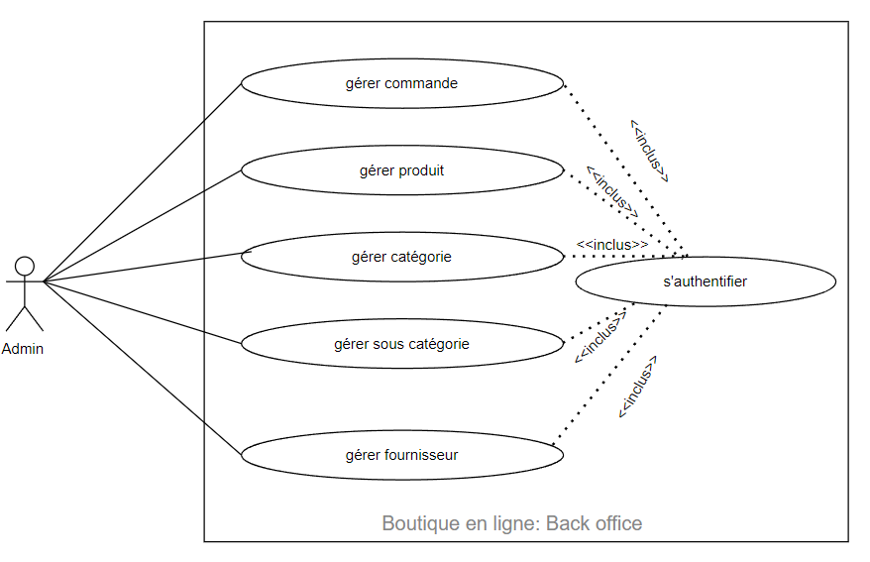
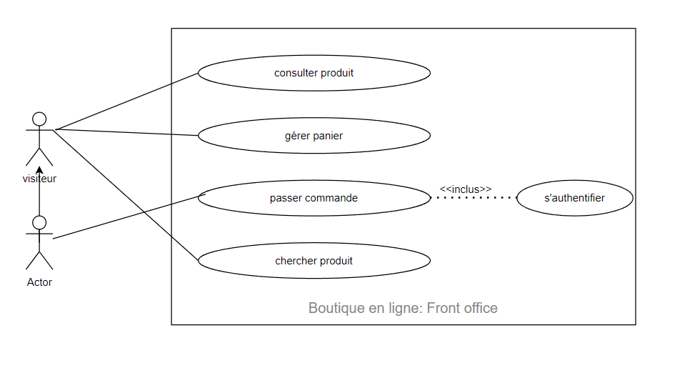

Slide 19
Sprint 3 : Du 06/11/21 Jusqu’à 13/11/21
Préparation de base de données

Slide 20
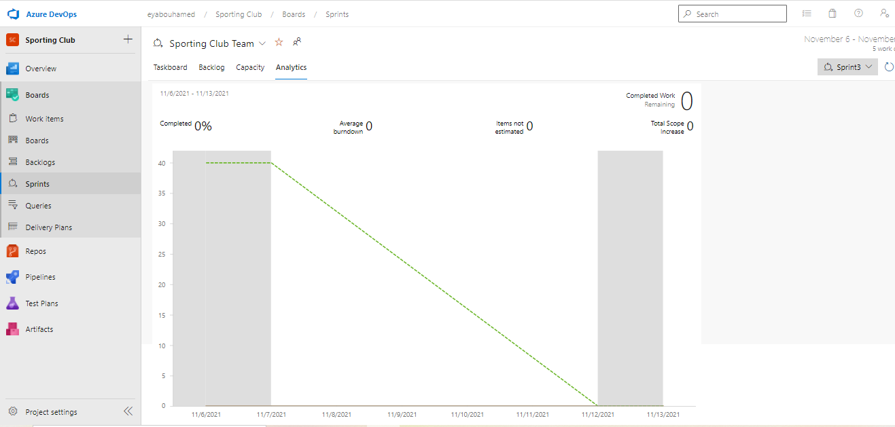

Slide 21
Client
id
firstname
lastname
cin
email
passwd
phone
company
country
adress1
adress2
city
zipcode
title
Category
id
reference
label
description
banner
photo
order
id
date
clien_id
delivery_type
delivery_fees
total
status
Admin
id
username
email
password

Slide 22
product
id
reference
label
category
subcategory
manifacturer
price
quantity
addeddate
description
photo
promo
manufacturer
id
reference
label
country
address1
address2
city
zipcode
phone
email
order_line
id
order_id
product_id
product_name
product_price
product_quantity
line_total
slider
slider_id
product_ref
slider_img
slider_set
manufacturer
id
reference
label
country
address1
address2
city
zipcode
phone
email
order_line
id
order_id
product_id
product_name
product_price
product_quantity
line_total
slider
slider_id
product_ref
slider_img
slider_set
subcategory
id
reference
label
description
subcategory
id
reference
label
description
paths
id
name
url
paths
id
name
url

Slide 23
Sprint 4 : Du 13/11/21 Jusqu’à 20/11/21
Recherche des templates / Brainstorming sur les frameworks

Slide 24
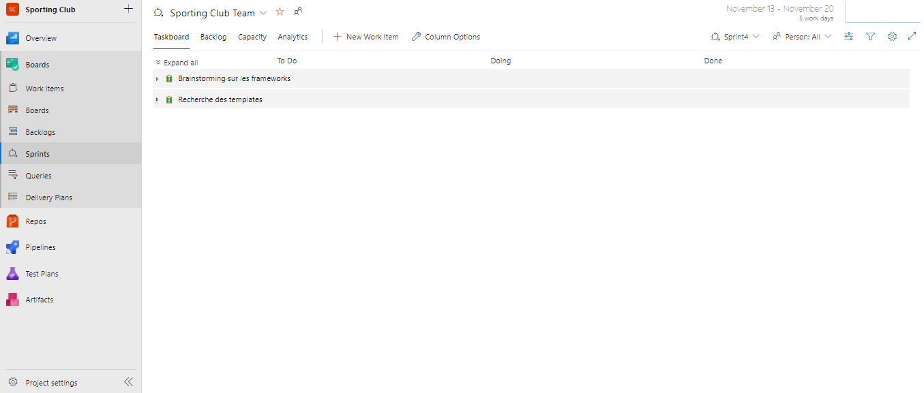

Slide 25
Sprint 5 : Du 20/11/21 Jusqu’à 27/11/21
Dashboard

Slide 26
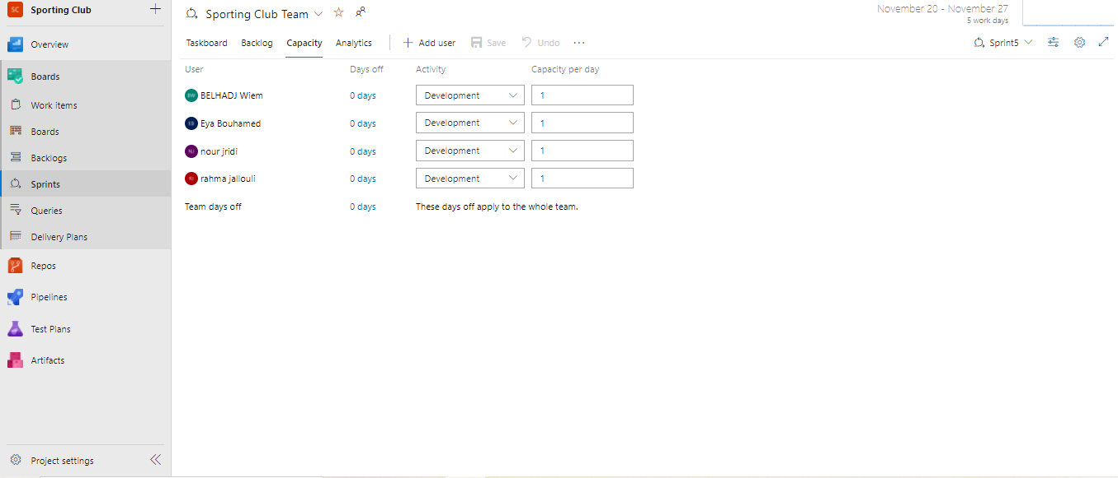

Slide 27
Sprint 6 : Du 27/11/21 Jusqu’à 04/12/21
Coté Administrateur

Slide 28
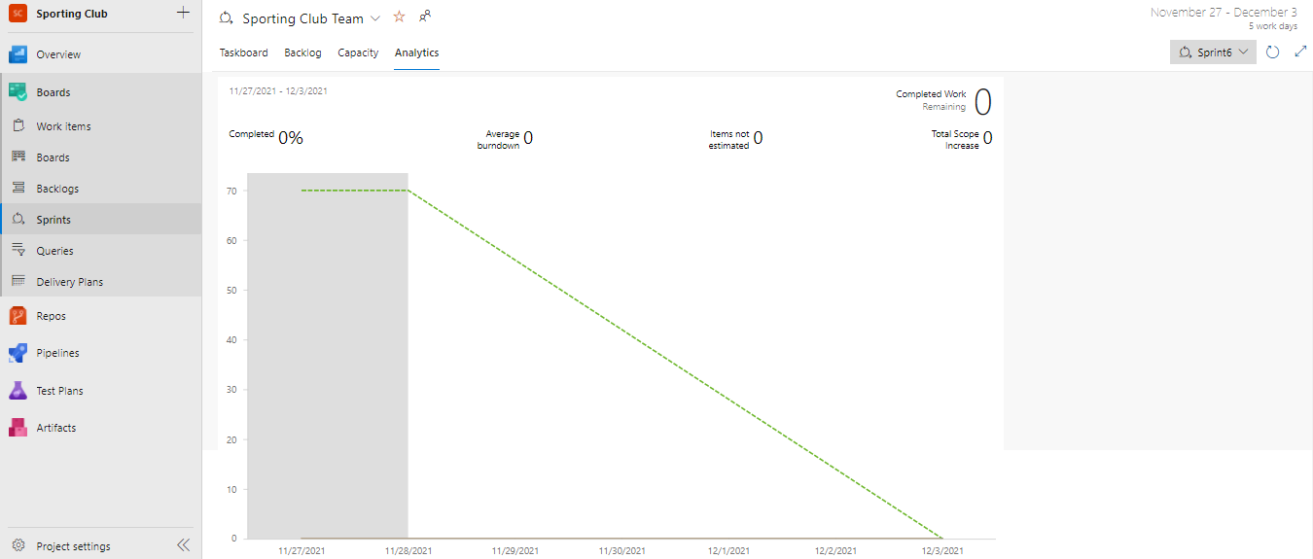

Slide 29
Sprint 7 : Du 04/12/21 Jusqu’à 11/12/21
Coté Client

Slide 30
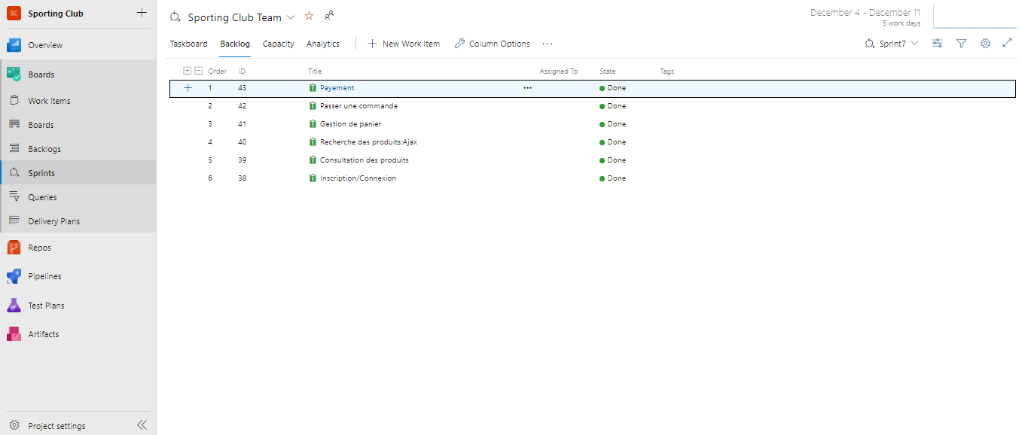

Slide 31
Sprint 8 : Du 11/12/21 Jusqu’à 18/12/21
Création de chatbot

Slide 32
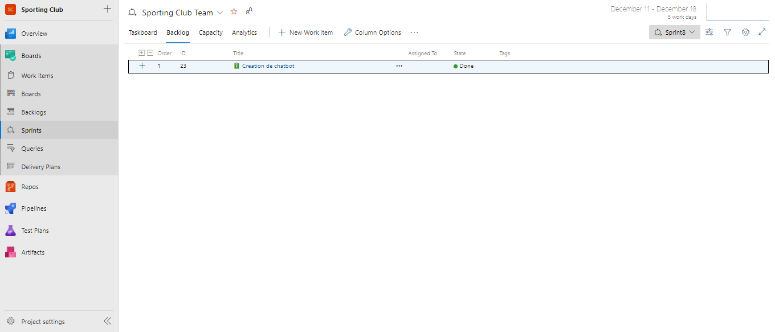

Slide 33

Merci!
Wiem BELHADJ
Eya BOUHAMED
Rahma JALLOULI
Nour JRIDI

